Slide 1
NÁMOŘNÍ DOPRAVA V PODMÍNKÁCH OZBROJENÝCH SIL ČESKÉ REPUBLIKY

Slide 2
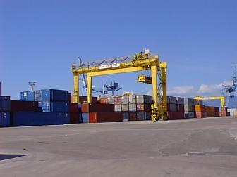
UČEBNÍ ÚKOLY:
Význam a využití námořní dopravy v ozbrojených silách
Organizační a technické zabezpečení námořní dopravy
Způsoby k uskutečnění námořní přepravy vyčleňovaných sil
Zajišťování kapacit námořní přepravy na obchodním základě
Projekt AMSCC
Metodika činnosti odesílatele
Zpracování požadavku na mezinárodní leteckou přepravu
Finanční zabezpečení přepravy
Přeprava nebezpečných věcí po moři
Organizace nakládky a vykládky lodi
Vybrané bezpečnostní zásady
ZÁVĚR

Slide 3
NORMY A PŘEDPISY
LITERATURA:
MEZINÁRODNÍ
Haagská pravidla (1924)
Haagsko-Visbyjský protokol (1968)
Hamburská pravidla (1978)
Yorsko-antverspská pravidla (1994)
RAFTD (1941)
IMDG Code (1974)
NÁRODNÍ
ČSN ISO 3874
ČSN ISO 6346
ČSN 26 9030
Zákon č.513/1991 Sb.
Zákon č.199/1994 Sb.
REJZEK, Martin. ŠTOCHL, Martin. Vzdušná a námořní doprava v podmínkách ozbrojených sil České republiky. [Skripta]. Brno: UO, 2006.

Slide 4
Význam a využití námořní dopravy v ozbrojených silách
Námořní doprava je:
strategický druh dopravy
využívána k přepravě vojenského materiálu (mimo nebezpečné zboží a zbraně) v kontejnerech a nepojízdné nebo zničené techniky
Význam námořní dopravy, v kombinaci se železniční nebo silniční dopravou, narůstá v souvislosti s přepravou vojenského materiálu při rozmístění a stažení ozbrojených sil.
AČR nemá v právu hospodaření dopravní prostředky určené k přepravě vojenského materiálu po moři.

Slide 5
Výhody:
možnost přepravy na velké vzdálenosti
vhodná pro přepravu rozměrných a velmi těžkých nákladů
hospodárná
Nevýhody:
nedosahuje velkých rychlostí
nelze kalkulovat se společnou přepravou osob a vojenského materiálu
nutná koordinace jejího využití
v podmínkách ČR využitelná pouze v kombinaci s jinými druhy dopravy

Slide 6
Organizační a technické zabezpečení námořní dopravy
Přeprava vojenské techniky a ostatního vojenského materiálu do místa nakládky na loď je zpravidla uskutečňována železniční dopravou.
Osoby je možné přepravovat autobusovou nebo vzdušnou dopravou
Technický doprovod (6–10 osob).
- určován z počtů odesílatele.
- sestaven z řidičů a obsluh chladících a jiných zařízení..
Z řad technického doprovodu se určuje velitel přepravy – doprovodné skupiny na námořní lodi.
K přesunu vojenské techniky na loď se určují z počtů odesílatele nakládací skupiny (družstva) se specifickými úkoly při nalodění a vylodění.
Tyto skupiny/družstva jsou:
družstvo řidičů; regulovčíků; družstvo odpovědné za navádění techniky; družstvo odpovědné za upevnění techniky.

Slide 7
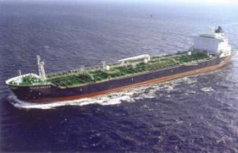
Technické prostředky námořní dopravy využívané ozbrojenými silami
Kapacity námořní přepravy jsou zabezpečovány výhradně s využitím obchodních lodí.
Přednostně vybírány lodě kategorie RoRo (Roll on/Roll off) z důvodu výrazně snazší nakládky/vykládky.
Využívány jsou lodě kategorie RoRo/Container Ships a také kontejnerové lodě.
K manipulaci s přepravními jednotkami – kontejnery v přístavu jsou využívány přístavní jeřáby, portálové zdvižné vozíky nebo vysokozdvižné vozíky.
K vykládce vojenského materiálu mohou být využity kontejnerové překladače jiných OS

Slide 8
Způsoby k uskutečňování námořní přepravy
1) Zajišťování kapacit námořní přepravy na obchodním základě
prostřednictvím zasílatelských organizací
Forma charterových smluv
Ve smlouvě jsou vymezeny povinnosti zasílatelské organizace a odesílatele.
Na základě uzavřené smlouvy je provedeno objednání přepravy vojenského materiálu, respektive knihování (bookování) lodního prostoru na příslušné lodi na určitou dobu.

Slide 9
2) Zajišťování kapacit námořní přepravy u spojeneckých armád
dojednávání volných přepravních kapacit na Dopravních plánovacích konferencích
(projednává ministr obrany, jeho náměstci nebo přidělenci obrany)
zprostředkování volné přepravní kapacity na jednotlivých úrovních velení a řízení NATO
vrchní velitelství spojeneckých sil v Evropě – v Monsu
velitelství NATO v Atlantiku – v Norfolku
velitelství společných sil Sever – v Brunssumu
velitelství pozemní části společných sil – v Heidelbergu

Slide 10
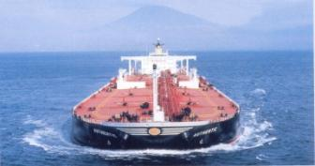
3. Projekt AMSCC
Athens Multinational Sealift Coordination Center
MO Řecka ze svého rozpočtu vojenské koordinační středisko AMSCC.
Zajišťování kapacit námořní přepravy
- podle požadavku i provádění monitoringu
nejedná se o společný pronájem (leasing), ale o kontrakt mezi účastnickou zemí a vybraným provozovatelem námořní dopravy (lodní společností), který AMSCC cestou výběrového řízení zprostředkuje.
Mezi AMSCC a NATO/SHAPE bylo podepsáno dne 20. září 2007 Memorandum o porozumění a příslušná Technická dohoda.

Slide 11
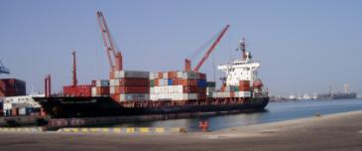
Metodika činnosti odesílatele
Dokumentaci zpracovávají zásadně odesílatelé, podle Metodiky pro plánování a zabezpečení přesunů a přeprav v AČR
Požadavek na námořní přepravu:
- přístav nalodění, přístav vylodění
- datum a čas přistavení lodě k nalodění
- termín vylodění (orientačně)
- počet osob a jejich iniciály
- počet, druh, rozměry, balení a hmotnost materiálu (u techniky VPZ, u zbraní a KTN výrobní číslo, u nebezpečného zboží UN kód a třídu nebezpečnosti)
Součástí požadavku je návrh trasy přepravy
- předkládá se služebním postupem 30 dní před plánovaným termínem nakládky
Rozkaz velitele útvaru pro přepravu
Dokumentaci pro celní a pasovou deklaraci

Slide 12
Činnost OVD po obdržení Požadavku na námořní přepravu:
výpočet liniových metrů
časová a finanční rozvaha
monitoring zasilatelských organizací
zaslání notifikace příslušnému státu -> příslušné úřady daného státu vydávají diplomatické povolení pro vstup (pobyt)
zaslání Odborného nařízení k přepravě odesílateli
Námořní dopravu sleduje dispečer OVD, který průběžně informuje středisko stálých změn SOC MO

Slide 13
INFO: Vazby a součinnost při plánování a zabezpečování námořní přepravy
Odesilatel /Naloďovatel
zaslání
požadavku
Odbor vojenské dopravy
Technický doprovod
informace
Zasílatelská
smlouva
Nakládací/vykládací skupina
Zasílatelská organizace
Vojenský správce přístavu
Agent lodní /přístavní
Smluvní vztah
Najímá objednavatel lodi / prostoru
Broker / Shipbroker
Knihovací agent
součinnost
Charter´s Agent
REJDAŘSTVÍ
Najímá vlastník/
provozovatel lodi
Captain
TallyMan
Owner´s Agent
nalodění
Stovedore
HusbandryAgent
Sterile Area
Notes:
TallyMan – pracovník provádějící numerický záznam (počet ks nákladu apod.)
Stovedore – pracovník podílející se na nakládce/vykládce lodi
Sterile Area = Secure Area
Husbandry Agent – pracovník odpovědný za údržbu (čistění lodi, drobná údržba apod.)

Slide 14
Přeprava nebezpečných věcí po moři
Obecné zásady:
Lze uskutečnit za podmínek, které vycházejí z mezinárodní úmluvy o ochraně života na moři - SOLAS 1974 a jsou podrobně rozpracovány v IMDG Code.
-> oba dokumenty vypracovala a přijala organizace IMO.
Žádný přístav nebo provozovatel námořní dopravy nepřijme nebezpečné věci, pokud neodpovídají pravidlům IMDG Code!

Slide 15
V souladu s IMDG Code je nutné zajistit ke každému nákladu s nebezpečným charakterem dokumentaci ve formě zvláštního prohlášení
V prohlášení musí být uvedeno:
přesný název látky (anglicky), třída nebezpečnosti, event. podskupiny;
UN kód;
hmotnost v kg (btto);
u hořlavých látek bod vzplanutí ve stupních Celsia;
u látek tříd 1, 2 a 7 specifické vlastnosti.

Slide 16
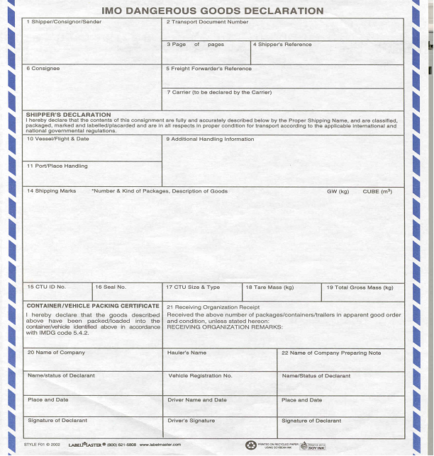

Slide 17
Organizace nakládky a vykládky lodi
1) PŘÍPRAVNÁ OPATŘENÍ:
v předstihu před nakládkou odesílatel zabezpečí celní projednání a kontrolu vojenského materiálu
vojenská přeprava do přístavu je plánována, aby termínově navazovala na termín nakládky
zásadou je, že lodní společnost stanovuje datum, kdy musí být náklad připraven k nalodění
před provedením nakládky je nutné provést přejímku lodi
kapitán lodi nebo jím určený pracovník zpracuje dokument Plán umístění a rozložení nákladu na lodi – vychází z návrhu Plánu nalodění zpracovaný OVD nebo zasílatelem
před provedením nakládky je předána potvrzená celní dokumentace a seznamy nákladu lodnímu agentovi (kapitánovi lodi).

Slide 18
2) PROCES NAKLÁDKY
Po přistavení lodi kapitán vydává pokyn k nakládce a provede poučení o způsobu pohybu osob v prostoru nakládání a lodi.
Stanoví pořadí nakládky (vykládky) a může vyloučit z přepravy náklad, který nesplňuje požadavky stanovené pro námořní přepravu (porušený obal, plomba, chybějící označení výstražnými štítky).
Navádění vojenské techniky na loď je prováděno podle Plánu nalodění – na místo v lodi určené kapitánem.
Nakládací skupiny musí ovládat základní signály pro navádění vozidla.
Nutné dodržovat zásady BOZP a maximální rychlost pohybu vozidel v přístavu 20 km/hod.

Slide 19
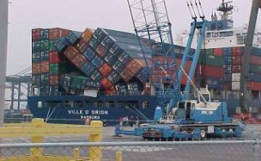
Každá osoba účastnící se nakládky (vykládky) je vybavena reflexní vestou.
Nakládce (vykládky) ostatního vojenského materiálu pomocí lodních manipulačních prostředků nebo manipulačních zařízení v přístavu musí být vždy přítomna osoba odesílatele, která zná postupy k manipulaci s příslušným vojenským materiálem.
Po nalodění vojenské techniky se provede její upevnění, uzamčení

Slide 20
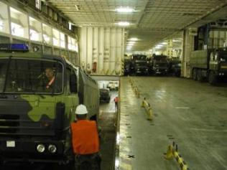
Po naložení vojenského materiálu je zkontrolováno jeho množství (počet), podle přiložené dokumentace, označení, uchycení a uzamčení. Potom se uzamknou všechny podpalubní prostory.
Kapitán lodi na základě uzavřené smlouvy potvrdí, že převzal vojenský materiál k přepravě a zaváže se vydat jej v přístavu určení osobě (zasílateli), která se prokáže příslušnou listinou, že je majitelem zboží. Listina se nazývá konosament.
Nástup osob na palubu se provádí až po ukončení nakládky na pokyn lodního agenta (kapitána). Každá osoba, která se účastní námořní plavby na lodi, musí být zapsána do Knihy nalodění.
Střežení a kontrolu vojenského materiálu během plavby provádí určené osoby technického doprovodu (mohou být ozbrojené).

Slide 21
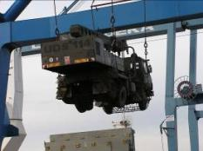
Vybrané bezpečnostní zásady
Pravidla, které je nutno dodržovat jsou:
dbát zvýšené opatrnosti při nakládce a vykládce lodi a pohybovat se jen ve vyhrazených prostorách v přístavu;
navádění vojenské techniky provádět po stanovených osách;
při nakládce a vykládce lodi dbát předem domluvených signálů
zákaz rozdělávat v prostoru přístavu (nakládky a vykládky) otevřený oheň;
zákaz sedět nebo stát ve dveřích vozů, sedat na nárazníky, schůdky, stupačky;
zákaz naskakovat na vojenskou techniku, provádět její očistu nebo upravovat náklad na vozidle, pokud jsou v pohybu;
manipulaci s nebezpečnými věcmi mohou provádět pouze osoby k tomuto účelu řádně poučené a proškolené.

Slide 22
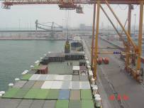
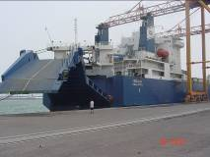
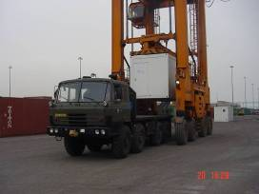
3) PROCES VYKLÁDKY
Po připlutí do přístavu určení se provede vykládka, která probíhá analogicky jako nakládka. Důležitá je přejímka nákladu, kdy je nutné zkontrolovat úplnost vojenské techniky a množství ostatního majetku (materiálu). Vykládka je prováděna silami doprovodu, případně je organizováno vyčlenění a přeprava (zpravidla letecká) vykládací skupiny z počtů vysílané jednotky.

